Slide 1
مفاهيم أساسية حول الامداد وسلسة الامداد
محاضرات مقدمة لللسنة الثالثة ادارة أعمال
طاهري فاطمة الزهراء

Slide 2
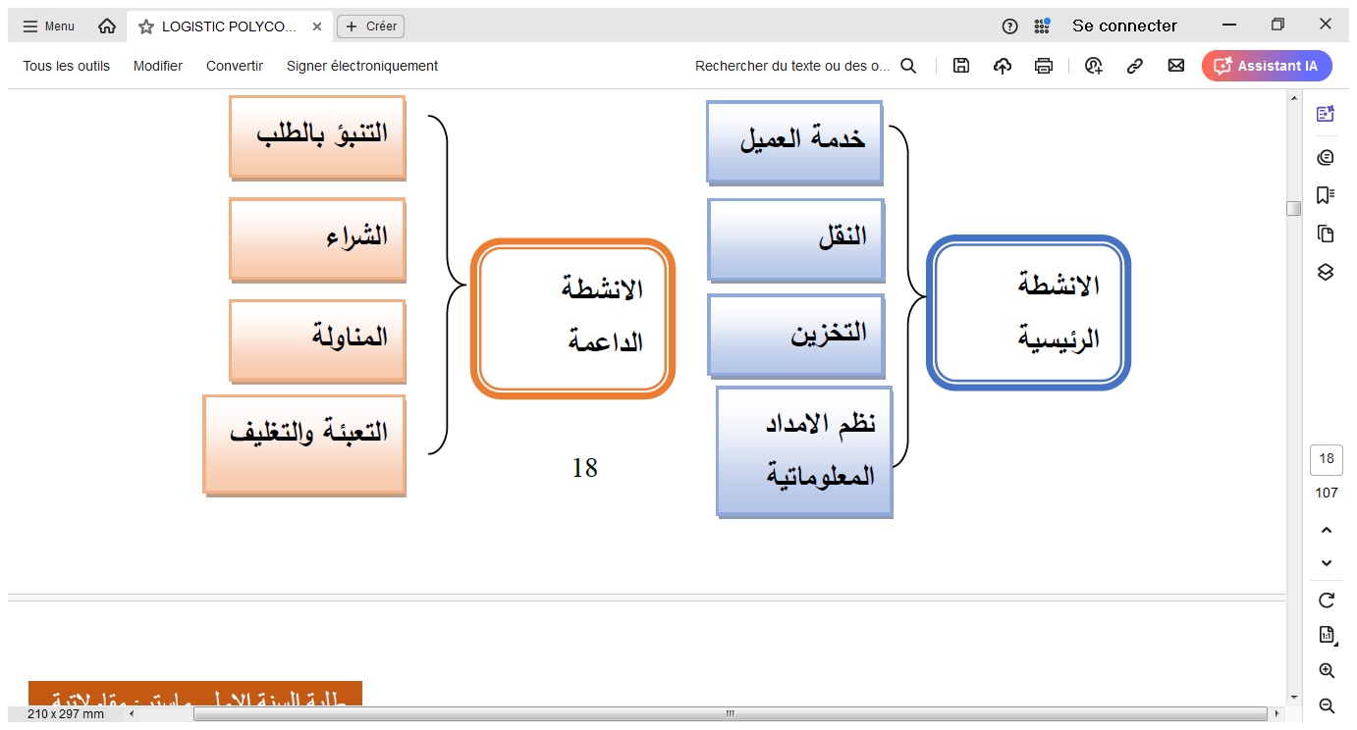
انشطة الامداد

Slide 3
مفهوم ادارة سلسلة الامداد
تعرف ادارة سلسلة الامداد على أنها مجموعة من الأنشطة والعمليات والممارسات التي تؤديها المؤسسة بالتعاون مع مورديها بما يضمن تعظيم المؤسسة لعملياتها الداخلية لتقديم منتج نهائي يلقى رضا العملاء، ويحقق الأرباح للمساهمين بمعنى (إدارة، تخطيط، تنظيم، توجيه ورقابة) جميع أنشطة المؤسسة نحو تعميق وتقوية العلاقات مع الموردين والوسطاء والموزعين والعملاء، وتحسين وتطوير عملياتها الداخلية وذلك لضمان تدفق المنتجات، الأموال، الخبرات، والمعلومات عبر السلسلة المكونة من الموردين والمؤسسة والعملاء، بما يحقق أقصى منفعة لكل حلقات السلسلة في إطار شبكة من الاعتماديات بين مراكز التوريد والتصنيع والتوزيع من أجل تحسين عملية تدفق السلع والخدمات والمعلومات من المورد الأساسي للعميل النهائي.

Slide 4
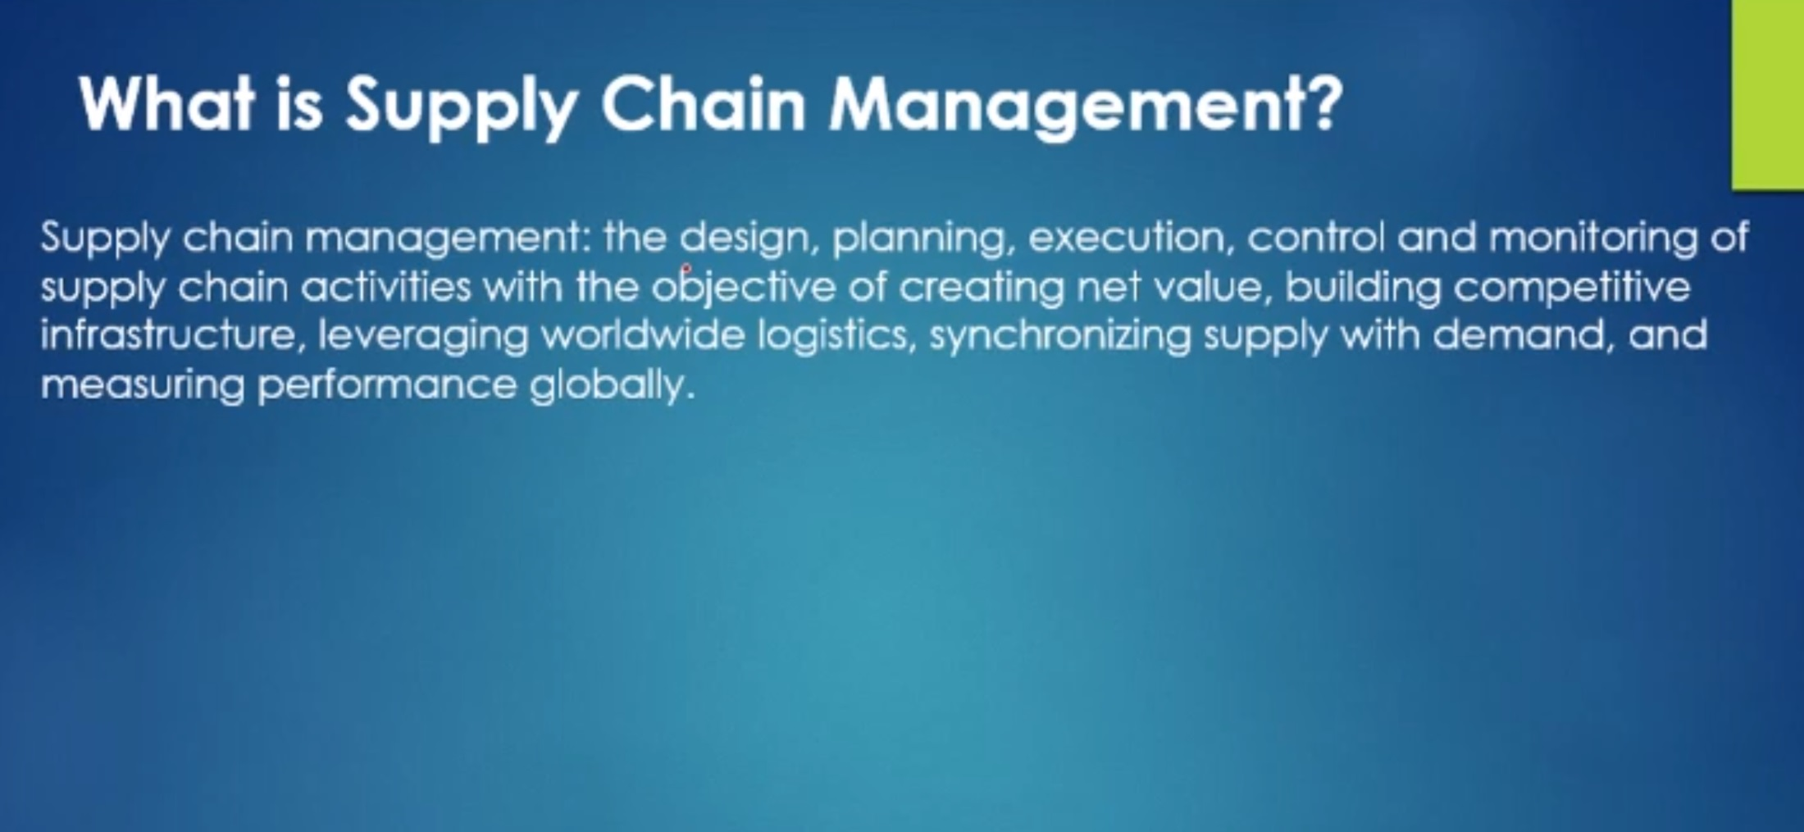

Slide 5
